Slide 1

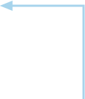




Phân tích và mô hình hóa
Quy trình Nghiệp vụ
Hệ thống đặt lịch sửa chữa thiết bị (Booking)
Giảng viên hướng dẫn
ThS. Hà Lê Hoài Trung
Đơn vị đào tạo
Khoa Hệ thống Thông tin
Trường Đại học Công nghệ Thông tin
ĐHQG TP.HCM
Nhóm nghiên cứu
Nhóm 14
Đỗ Kim Long (25210135)
Nguyễn Hoàng Tân (25210188)
Nguyễn Ngọc Thanh Thùy (25210208)
Lê Thị Bích Tuyền (25210236)

Slide 2
Mục lục nội dung báo cáo
Nội dung trình bày được chia thành 5 chương chính, bao quát toàn bộ quá trình nghiên cứu và đề xuất cải tiến:
01
Chương 1: Liệt kê quy trình doanh nghiệp
Tổng quan về bối cảnh và 10 quy trình hoạt động.
02
Chương 2: Mô hình hóa quy trình
Áp dụng chuẩn BPMN 2.0 để vẽ sơ đồ cho các quy trình trọng yếu.
03
Chương 3: Phương pháp thực hiện
Trình bày phương pháp thu thập dữ liệu dựa trên bằng chứng và bộ câu hỏi phỏng vấn định tính, định lượng.
04
Chương 4: Phân tích quy trình
Đánh giá giá trị gia tăng (VA/NVA), phân tích lãng phí, sơ đồ xương cá, cùng các chỉ số về thời gian, chất lượng và chi phí.
05
Chương 5: Kết luận & Đề xuất giải pháp cải tiến
Tổng kết kết quả đạt được và đưa ra các định hướng tối ưu hóa hệ thống.

Slide 3
Phần mở đầu và mục tiêu nghiên cứu
Daikin Việt Nam • Báo cáo phân tích BPM
Việc áp dụng Quản lý quy trình nghiệp vụ (BPM) vào hệ thống đặt lịch sửa chữa thiết bị nhằm mục đích tối ưu hóa vận hành và nâng cao trải nghiệm khách hàng.
Mục tiêu cốt lõi của nghiên cứu bao gồm:
Trọng tâm tối ưu hóa
Cải thiện SLA & Giảm chi phí
Đề xuất các chiến lược tối ưu hóa nhằm cải thiện các cam kết mức độ dịch vụ (SLA) và giảm thiểu chi phí vận hành.
Đặc biệt chú trọng khắc phục triệt để chi phí phát sinh do các hoạt động lãng phí trong quy trình.
Ghi nhận & Tài liệu hóa
Ghi nhận và tài liệu hóa hiện trạng (As-Is) của toàn bộ hệ thống vận hành.
Nhận diện Điểm nghẽn
Nhận diện các điểm nghẽn (bottleneck) gây chậm trễ trong việc điều phối kỹ thuật viên và xử lý yêu cầu.

Slide 4
BỐI CẢNH DOANH NGHIỆP & LUỒNG QUY TRÌNH
Mô hình sửa chữa thiết bị điện tử trực tuyến kết hợp điều phối logistics kỹ thuật viên tối ưu
Bối cảnh & Mô hình lai chéo
Dịch vụ cốt lõi: Doanh nghiệp cung cấp dịch vụ sửa chữa, bảo trì máy lạnh qua hình thức đặt lịch trực tuyến.
Mô hình vận hành đột phá là sự giao thoa, kết hợp chặt chẽ năng lực từ hai mô hình tham chiếu lớn trên thị trường:
01. DỊCH VỤ TẠI CHỖ CHUYÊN NGHIỆP
Có đội ngũ KTV được đào tạo chuyên nghiệp và có hệ thống cố vấn kỹ thuật cao
02. LOGISTICS VÀ ĐIỀU PHỐI THÔNG MINH
Vận hành hệ thống quản trị logistics, tối ưu hóa tuyến đường điều phối kỹ thuật viên tức thời đến khách hàng.
Quy trình vận hành 4 bước
01 Đặt lịch trực tuyến
Khách hàng dễ dàng thực hiện đặt lịch dịch vụ thông qua ứng dụng di động hoặc liên hệ trực tiếp tổng đài chăm sóc khách hàng (Call Center).
02 Xử lý & Điều phối
Hệ thống kết hợp cùng Customer Service xử lý dữ liệu và điều phối kỹ thuật viên (KTV) phù hợp nhất theo khu vực của khách hàng.
03 Sửa chữa tại chỗ
Kỹ thuật viên tiếp nhận thông tin yêu cầu, đến tận nơi để kiểm tra, chẩn đoán xác thực và sửa chữa thiết bị trực tiếp tại hiện trường.
04 Nghiệm thu & Thanh toán
Hoàn tất quy trình dịch vụ bằng các bước nghiệm thu kỹ thuật, khách hàng thanh toán và thực hiện đánh giá phản hồi chất lượng.

Slide 5
Sơ đồ kiến trúc quy trình tổng thể
Toàn bộ hoạt động của doanh nghiệp được tổ chức thành 10 quy trình, chia thành 3 nhóm chính
Quản lý
Management
M01
Quản lý bảo hành thiết bị
M02
Quản lý KTV
M03
Quản lý chất lượng dịch vụ booking
Cốt lõi
Core Processes
C01
Khách hàng đặt booking
C02
CS assign KTV cho booking
C03
KTV nhận và xử lý booking
C04
Khách hàng thanh toán & đóng booking
Hỗ trợ
Supporting
S01
Chat support
S02
Báo cáo linh kiện KTV
S03
Quản lý kho linh kiện
Mối quan hệ: Quy trình quản lý giám sát quy trình cốt lõi; quy trình hỗ trợ cung cấp nguồn lực (linh kiện, thông tin) cho quy trình cốt lõi.

Slide 6
Danh sách và mô tả nhóm Quy trình Quản lý
Nhóm quy trình Quản lý gồm 3 quy trình trọng yếu nhằm giám sát và tối ưu hóa nguồn lực
M01
Quản lý bảo hành thiết bị
M02
Quản lý Kỹ thuật viên (KTV)
M03
Quản lý chất lượng booking
Bộ phận phụ trách: Admin
Cập nhật chính sách, đồng bộ dữ liệu bảo hành để hệ thống thực hiện kiểm tra tự động.
Theo dõi các cuộc tranh chấp phát sinh liên quan đến hiệu lực bảo hành.
Đảm bảo dữ liệu luôn chính xác tuyệt đối để tránh việc tính sai chi phí dịch vụ cho khách hàng.
Bộ phận phụ trách: Operations Manager
Lập kế hoạch chi tiết để phân bổ KTV theo khu vực địa lý và ca làm việc phù hợp.
Theo dõi sát sao hiệu suất (thời gian xử lý sự cố, tỷ lệ phải di chuyển lại lần 2).
Xử lý nhanh chóng các tình trạng thiếu hụt nhân sự hoặc quá tải KTV tại các khu vực.
Bộ phận phụ trách: QA Manager
Theo dõi liên tục các chỉ số KPI đánh giá chất lượng dịch vụ tổng thể.
Phân tích nguyên nhân cốt lõi khiến các lượt booking bị khách hàng đánh giá thấp.
Đề xuất các phương án khắc phục kịp thời và thực hiện báo cáo định kỳ cho ban quản lý.

Slide 7
Danh sách và Mô tả Nhóm Quy trình Cốt lõi
Nhóm quy trình Cốt lõi bao gồm 4 quy trình trực tiếp tạo ra giá trị:
C01
Khách hàng đặt booking
C02
CS assign KTV cho booking
C03
KTV nhận và xử lý booking
C04
Khách hàng thanh toán và đóng booking
Khởi tạo yêu cầu
Khách hàng gửi yêu cầu qua Call Center hoặc ứng dụng.
Hệ thống ghi nhận: Trạng thái "New"
Điều phối & Giao việc
Customer Service điều phối KTV phù hợp trên Portal dựa theo khu vực và lịch làm việc.
Hệ thống ghi nhận: Chuyển sang "Received" khi CS nhận xử lý booking và sau đó là "Accepted/Assigned" khi KTV xác nhận.
Thực hiện kỹ thuật
KTV di chuyển (On The Way), chẩn đoán lỗi, lập hóa đơn chi phí.
Nếu thiếu linh kiện, KTV hẹn lại lần 2. Nếu đủ, KTV sửa chữa và lập Báo cáo kỹ thuật.
Thanh toán & Nghiệm thu
Sau khi thanh toán hoàn tất, khách hàng đánh giá dịch vụ.
Hệ thống ghi nhận: Trạng thái chuyển sang "Payment Confirm" và trạng thái cuối cùng là "Completed".

Slide 8
Danh sách & Mô tả Nhóm Quy trình Hỗ trợ
Nhóm quy trình Hỗ trợ gồm 3 quy trình đảm bảo hoạt động trơn tru cho tuyến đầu
S01
Chat support
S02
Báo cáo linh kiện KTV
S03
Quản lý kho linh kiện
Hỗ trợ trực tuyến
KTV gửi yêu cầu hỗ trợ kỹ thuật hoặc hỗ trợ booking qua hệ thống chat.
● Đánh giá & Hoàn tất
Sau khi xử lý xong, KTV kết thúc và đánh giá chất lượng phiên hỗ trợ (rating conversation).
Quản lý linh kiện cá nhân
Kho giao linh kiện, KTV quét nhận hàng. KTV phải báo cáo tình trạng sử dụng cụ thể của từng linh kiện.
● Phân loại đối soát
Quét vào bill nếu đã dùng, hoặc báo cáo nếu không sử dụng, bị lỗi, bị mất để kho tiến hành đối soát.
Vận hành & Cung ứng Kho
Nhập hàng từ nhà cung cấp, cấp phát linh kiện theo yêu cầu từ KTV
● Tối ưu hóa tồn kho
Chủ động theo dõi tồn kho và đặt hàng bổ sung kịp thời khi phát hiện dấu hiệu thiếu hụt.

Slide 9
Chuẩn mô hình hóa
BPMN 2.0 Standard
Đồ án áp dụng chuẩn BPMN 2.0 (Business Process Model and Notation) để mô hình hóa chi tiết các quy trình.
Phạm vi đánh giá
3 Quy Trình Tiêu Biểu Được Lựa Chọn
Nhóm đã lựa chọn 3 quy trình tiêu biểu (từ các nhóm Quản lý, Cốt lõi, Hỗ trợ) để tiến hành vẽ sơ đồ chi tiết và đánh giá mức độ phức tạp thực tế.
Lanes (Tác nhân): Thể hiện rõ vai trò của từng cá nhân hoặc hệ thống tham gia vào quy trình.
Quản lý
Management
Phân tích & Đánh giá độ phức tạp
02
Quy trình Quản lý KTV
Bắt đầu / Kết thúc: Xác định điểm kích hoạt và hoàn tất của một luồng công việc.
Cốt lõi
Core
Hoạt động (Activity): Các bước thực thi công việc cụ thể và chuẩn hóa trong hệ thống.
Phân tích & Đánh giá độ phức tạp
02
Quy trình KTV Nhận & Xử lý Booking
Cổng điều kiện (Exclusive): Dùng cho các điểm rẽ nhánh quyết định (chỉ chọn 1 luồng).
Hỗ trợ
Support
Phân tích & Đánh giá độ phức tạp
Cổng song song (Parallel): Tách & hợp các công việc diễn ra đồng thời trong quy trình.
02
Báo cáo Linh kiện KTV

Slide 10

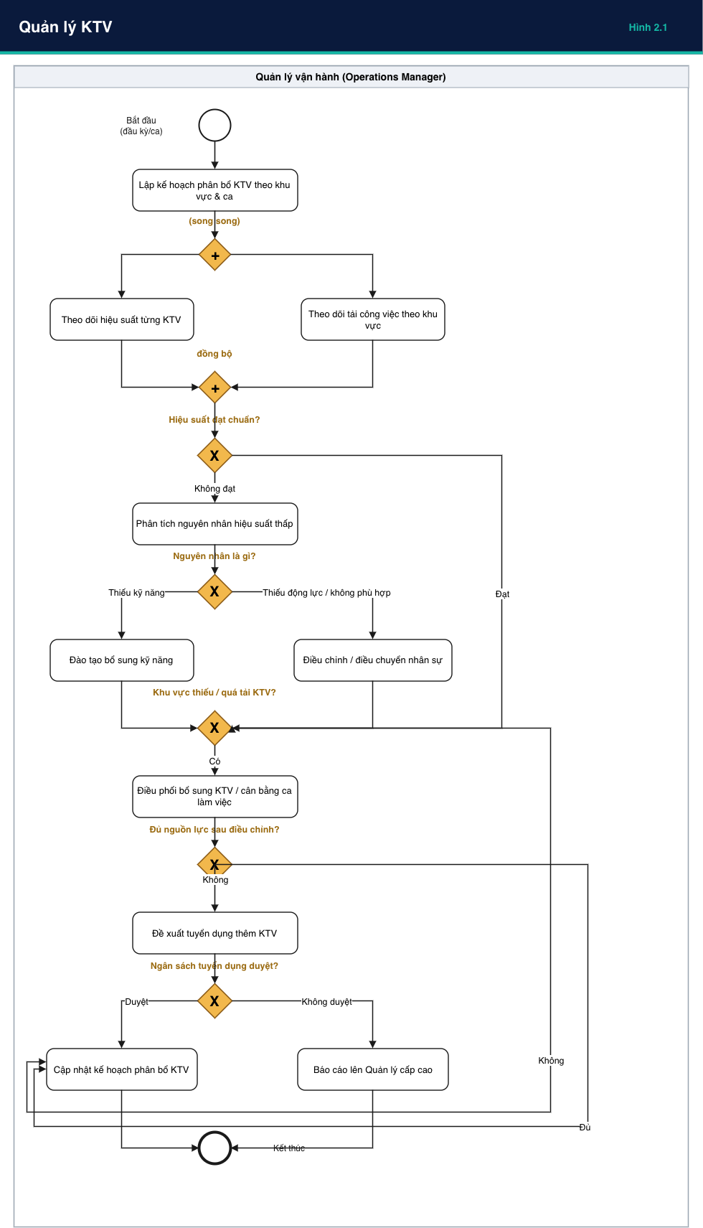
Quy trình quản lý KTV
Quản lý vận hành (Operations Manager)
Actor (tác nhân): Quản lý vận hành (Operations Manager)
Đối tượng liên quan: Đội ngũ KTV theo từng khu vực/ca làm việc
Các kết quả có thể xảy ra:
Kế hoạch phân bổ được cập nhật → hiệu suất KTV đạt chuẩn, đủ nguồn lực theo khu vực
Đào tạo/điều chuyển nhân sự → hiệu suất không đạt do thiếu kỹ năng hoặc thiếu động lực
Đề xuất tuyển dụng thêm KTV → khu vực thiếu/quá tải và không đủ nguồn lực sau điều chỉnh
Báo cáo lên Quản lý cấp cao → ngân sách tuyển dụng không được duyệt

Slide 11
Đánh giá độ phức tạp Quy trình Quản lý KTV
Phân tích kỹ thuật cấu trúc quy trình vận hành dựa trên các thành phần BPMN
Cổng điều kiện (Exclusive Gateways)
06 cổng
Đánh giá hiệu suất, xác định nguyên nhân, xác định khu vực thiếu/quá tải, kiểm tra nguồn lực sau điều chỉnh, duyệt ngân sách tuyển dụng.
Chi tiết các nút quyết định & Tác vụ song song
Phân luồng quyết định (Exclusive Gateways)
Đánh giá hiệu suất & Xác định nguyên nhân.
Xác định khu vực thiếu/quá tải & Kiểm tra nguồn lực sau điều chỉnh.
Duyệt ngân sách tuyển dụng.
Xử lý song song (Parallel Gateways)
Đồng thời theo dõi hiệu suất của từng KTV và tải công việc theo từng khu vực qua cặp cổng Split/Join.
Cổng song song (Parallel Gateways)
01 cặp
Sử dụng cặp cổng Split & Join để đồng thời theo dõi hiệu suất và tải trọng phân bổ theo khu vực.

Slide 12
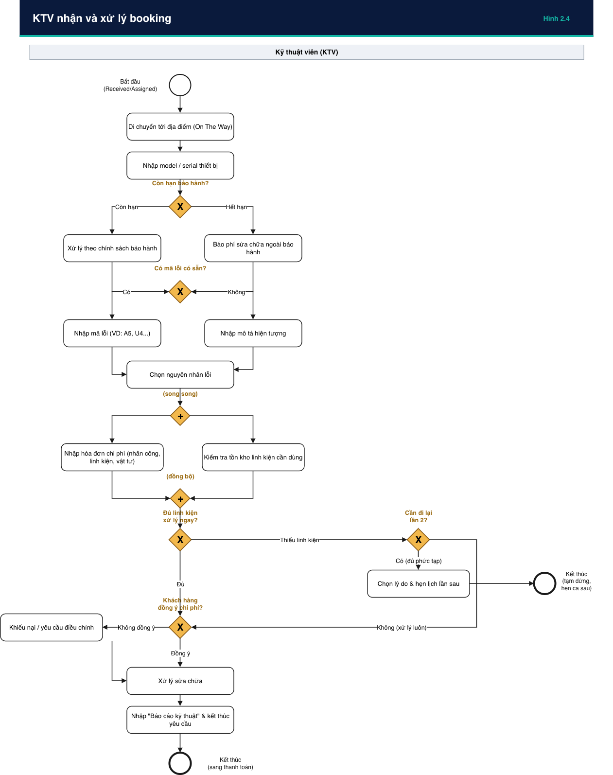
Quy trình KTV Nhận & Xử lý Booking
Chuỗi tác vụ hiện trường của KTV kết hợp chẩn đoán, kiểm tra hệ thống và xử lý linh kiện
Actor (tác nhân): Kỹ thuật viên (KTV)
Đối tượng liên quan: Khách hàng đang có booking sửa chữa/bảo dưỡng thiết bị
Các kết quả có thể xảy ra:
Hoàn tất xử lý → chuyển sang bước thanh toán (booking được sửa chữa thành công, khách đồng ý chi phí)
Tạm dừng, hẹn ca sau → do thiếu linh kiện và mức độ phức tạp cần đi lại lần 2
Khiếu nại/điều chỉnh chi phí → khách hàng không đồng ý mức phí sửa chữa, yêu cầu KTV điều chỉnh trước khi tiếp tục

Slide 13
Đánh giá độ phức tạp Quy trình
KTV nhận & xử lý booking — Quy trình cốt lõi mang tính biến động cao
Cổng điều kiện (Exclusive Gateways)
06 cổng
Kiểm tra bảo hành, kiểm tra mã lỗi, kiểm tra đủ linh kiện, kiểm tra cần đi lại lần 2, và khách hàng đồng ý chi phí.
Đặc tính Vận hành & Thách thức
Đây là quy trình phức tạp nhất trong nhóm cốt lõi với 6 cổng điều kiện (kiểm tra bảo hành, kiểm tra mã lỗi, kiểm tra đủ linh kiện, kiểm tra cần đi lại lần 2, khách hàng đồng ý chi phí) và 1 cặp cổng song song giữa lập hóa đơn chi phí và kiểm tra tồn kho linh kiện.
⚡ Điểm mấu chốt kỹ thuật:
Đòi hỏi khả năng xử lý song song thông tin nghiệp vụ và dữ liệu hệ thống ngay tại thực địa.
Nhiều chốt chặn kiểm soát làm gián đoạn dòng chảy nếu thông tin đầu vào thiếu nhất quán.
CẢNH BÁO RỦI RO THAO TÁC
Độ phức tạp quy trình cực kỳ cao làm tăng nghiêm trọng rủi ro sai sót trong thao tác nhập liệu của KTV khi họ phải xử lý một khối lượng lớn thông tin tại hiện trường.
Cổng song song (Parallel Gateways)
01 cặp
(Split / Join) KTV thực hiện đồng thời tác vụ: lập hóa đơn chi phí và kiểm tra tồn kho linh kiện.

Slide 14
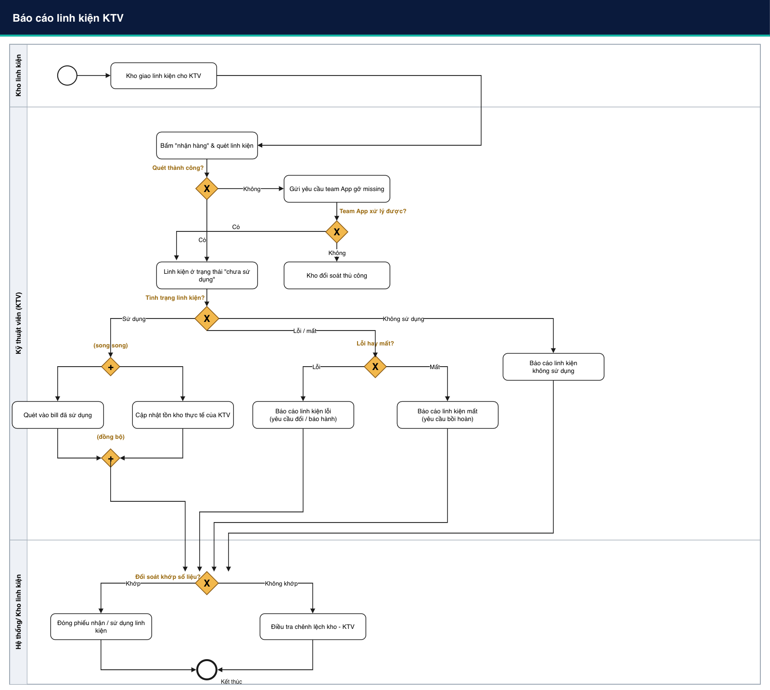
Quy trình Báo cáo linh kiện KTV
Phân phối tương tác giữa Kỹ thuật viên (KTV) và Hệ thống / Kho linh kiện
Actor (tác nhân): Kỹ thuật viên (KTV), phối hợp với Kho linh kiện và Hệ thống
Đối tượng liên quan: Bộ phận Kho linh kiện / đội ngũ App hỗ trợ
Các kết quả có thể xảy ra:
Đóng phiếu nhận/sử dụng linh kiện → số liệu đối soát khớp giữa KTV và kho
Điều tra chênh lệch kho – KTV → số liệu không khớp, cần rà soát lại
Yêu cầu đổi/bảo hành linh kiện lỗi hoặc yêu cầu bồi hoàn linh kiện mất → linh kiện bị lỗi hoặc thất lạc trong quá trình sử dụng
Kho đối soát thủ công → linh kiện quét không thành công và team App không xử lý được

Slide 15
Đánh giá độ phức tạp Quy trình Báo cáo linh kiện KTV
Phân tích kỹ thuật cấu trúc vận hành đối soát giữa Kỹ thuật viên (KTV) và Kho hệ thống.
Cổng điều kiện (Exclusive Gateways)
05 cổng
Kiểm soát rẽ nhánh quyết định then chốt: kiểm tra quét thành công, team App xử lý được, tình trạng linh kiện, lỗi hay mất, đối soát khớp số liệu.
Đặc tính Vận hành & Thách thức
Đây là quy trình kiểm soát tài sản trọng yếu, yêu cầu sự chính xác tuyệt đối trong việc ghi nhận luân chuyển vật tư. Quy trình phải xử lý liên tục các luồng ngoại lệ (exception handling) khi xảy ra sự cố kỹ thuật hoặc mất mát linh kiện.
⚡ Điểm mấu chốt kỹ thuật:
Đòi hỏi sự đồng bộ hóa cao giữa dữ liệu thực địa (KTV) và dữ liệu quản trị kho (Hệ thống). Mọi sự không khớp số liệu đều kích hoạt quy trình điều tra chênh lệch.
CẢNH BÁO RỦI RO THAO TÁC
Rủi rỏ sai sót tập trung ở khâu phân loại trạng thái linh kiện (nhầm lẫn giữa Hỏng/Mất) và thao tác quét mã thủ công, dễ dẫn đến lệch kho nghiêm trọng nếu thiếu đối soát chặt chẽ.
Cổng song song (Parallel Gateways)
01 cặp
Sử dụng để đồng bộ hóa: Vừa quét bill sử dụng vừa cập nhật tồn kho thực tế.

Slide 16
Phương pháp dựa trên bằng chứng (Evidence-based)
Sử dụng các thông tin, tài liệu sẵn có để tìm hiểu và kiểm chứng quy trình hiện tại
Mô tả quy trình hiện có
Tài liệu vận hành nội bộ, hướng dẫn sử dụng app/portal của CS và KTV mô tả các bước thao tác trên hệ thống booking.
Sơ đồ tổ chức
Xác định các actor tham gia vào từng quy trình: Operations, CS/Call Center, KTV và kho linh kiện.
Kế hoạch làm việc
Lịch phân ca của KTV theo khu vực, kế hoạch KPI theo quý của bộ phận vận hành và QA.
Thuật ngữ và sổ tay
Các trạng thái booking (New, Accepted, On The Way, Completed...) và mã lỗi thiết bị (A5, U4...).
Biểu mẫu workshop / kịch bản họp
Biên bản họp nhóm giả lập vai trò CS, KTV, QA Manager để rà soát luồng xử lý booking thực tế.

Slide 17
Phương pháp phỏng vấn
20 câu hỏi phỏng vấn, gồm 10 câu định tính và 10 câu định lượng
Câu hỏi định tính
10 câu
Tìm hiểu cách thực hiện, nguyên nhân, cảm nhận của người tham gia quy trình.
Cấu trúc bộ câu hỏi (20 câu)
Mỗi nhóm (định tính/định lượng) gồm 10 câu:
• 5 câu có cấu trúc (structured) — có phương án trả lời rõ ràng, dễ tổng hợp, thống kê.
• 5 câu không có cấu trúc (unstructured) — câu hỏi mở, khai thác sâu nguyên nhân và cảm nhận.
Đối tượng phỏng vấn: CS/Call Center, KTV, QA Manager, Nhân viên kho linh kiện.
Câu hỏi định lượng
10 câu
Thu thập các số liệu về thời gian, tỷ lệ, chi phí và đánh giá

Slide 18
5 câu hỏi định tính — Có cấu trúc
Structured — Có phương án trả lời rõ ràng, dễ tổng hợp
STT | Câu hỏi | Phương án trả lời
1 | Mức độ rõ ràng của các bước trong quy trình phân công KTV? | Rất rõ ràng / Rõ ràng / Bình thường / Chưa rõ ràng / Rất mơ hồ
2 | Tần suất xảy ra tình trạng “không có KTV phù hợp trong khu vực”? | Hằng ngày / Vài lần/tuần / Vài lần/tháng / Hiếm khi / Không bao giờ
3 | Nguyên nhân nào thường khiến KTV phải xử lý booking thêm lần nữa? | Thiếu linh kiện / Lỗi phức tạp / Khách hàng đổi lịch / Khác
4 | Kênh khách hàng phản hồi/khiếu nại nhiều nhất? | Chat support / Gọi Call Center / Đánh giá / Khác
5 | Mức độ hài lòng của KTV với công cụ hỗ trợ (app/portal) hiện tại? | Rất hài lòng / Hài lòng / Bình thường / Không hài lòng / Rất không hài lòng

Slide 19
5 câu hỏi định tính — Không có cấu trúc
Unstructured — Câu hỏi mở, khai thác sâu nguyên nhân và kinh nghiệm thực tế
STT | Câu hỏi
1 | Bước nào trong quy trình xử lý booking gây khó khăn hoặc mất thời gian nhất? Vì sao?
2 | Anh/chị có thể chia sẻ một trường hợp mà booking bị trễ hoặc xử lý không thuận lợi? Nguyên nhân là gì?
3 | Nếu được thay đổi một điều trong quy trình hiện tại, anh/chị sẽ thay đổi điều gì? Vì sao?
4 | Sự phối hợp giữa các bộ phận (CS – KTV – Kho linh kiện) đang gặp trở ngại gì?
5 | Theo kinh nghiệm của anh/chị, nguyên nhân nào khiến khách hàng đánh giá thấp một số booking?

Slide 20
5 câu hỏi định lượng — Có cấu trúc
Structured — Thu thập số liệu có thể đo lường
STT | Câu hỏi
1 | Thời gian trung bình từ khi tạo booking đến khi phân công KTV là bao nhiêu phút?
2 | Thời gian trung bình KTV xử lý hoàn tất một booking (từ On The Way đến Completed) là bao nhiêu giờ?
3 | Trong một tháng, có bao nhiêu % booking phát sinh thêm một lần KTV đến xử lý?
4 | Chi phí trung bình cho nhân công và linh kiện trên một booking là bao nhiêu?
5 | Điểm đánh giá trung bình của khách hàng trên thang điểm 5 trong tháng gần nhất là bao nhiêu?

Slide 21
5 câu hỏi định lượng — Không có cấu trúc
Unstructured — Ước lượng dựa trên kinh nghiệm thực tế
STT | Câu hỏi
1 | Trung bình mỗi KTV xử lý bao nhiêu booking mỗi ngày? Số lượng này thay đổi thế nào theo mùa vụ?
2 | Chi phí phát sinh ngoài dự kiến (ngoài bảo hành) chiếm khoảng bao nhiêu % tổng chi phí booking?
3 | Thời gian trung bình xử lý một yêu cầu qua Chat support là bao lâu?
4 | Tỷ lệ linh kiện bị báo lỗi hoặc thất lạc trong quá trình đối soát kho – KTV mỗi tháng khoảng bao nhiêu?
5 | Khoảng bao nhiêu % khiếu nại của khách hàng liên quan trực tiếp đến chi phí sửa chữa?

Slide 22
Phân tích chuyên sâu 2 Quy trình Cốt lõi
Lựa chọn 2 quy trình ảnh hưởng lớn nhất đến trải nghiệm khách hàng và chi phí vận hành
C02 CS assign KTV cho booking
Điều phối & giao việc — quyết định tốc độ phục vụ khách hàng ngay từ đầu quy trình.
C03 KTV nhận và xử lý booking
Thực hiện kỹ thuật tại hiện trường — nơi phát sinh phần lớn chi phí và rủi ro chậm trễ.
• Phân tích định tính: giá trị gia tăng (VA/NVA/VBA) và lãng phí (Move / Hold / Overdo).
• Phân tích định lượng: thời gian xử lý, chỉ số chất lượng dịch vụ và chi phí trung bình một booking.
Lưu ý: Số liệu định lượng trong chương này là ước tính minh họa dựa trên phỏng vấn và quan sát của nhóm.

Slide 23
Phân tích giá trị gia tăng — CS assign KTV cho booking
C02 — Value-Added Analysis (VA / VBA / NVA)
STT | Hoạt động | Đối tượng | Phân loại
1 | CS tiếp nhận yêu cầu mới (New) | Call Center/CS | VBA
2 | Tìm KTV phù hợp theo khu vực & lịch | Call Center/CS | VA
3 | Điều phối, chọn KTV trên Portal | Call Center/CS | VA
4 | Ghi nhận booking vào danh sách chờ | Call Center/CS | NVA
5 | Khách hàng yêu cầu đổi lịch hẹn | Khách hàng | VA
6 | Gửi thông báo cho KTV qua app | Call Center/CS | VA
7 | CS nhắc lại/chọn KTV khác khi không phản hồi | Call Center/CS | NVA
8 | KTV xác nhận booking trên app (Accepted/Assigned) | Kỹ thuật viên (KTV) | VBA

Slide 24
Phân tích giá trị gia tăng — KTV nhận và xử lý booking
C03 — Value-Added Analysis (VA / VBA / NVA)
STT | Hoạt động | Đối tượng | Phân loại
1 | KTV di chuyển tới địa điểm (On The Way) | Kỹ thuật viên (KTV) | VBA
2 | Nhập model/serial thiết bị | Kỹ thuật viên (KTV) | VBA
3 | Xử lý theo chính sách bảo hành / báo phí ngoài BH | Kỹ thuật viên (KTV) | VBA
4 | Chẩn đoán lỗi (nhập mã lỗi/mô tả hiện tượng) | Kỹ thuật viên (KTV) | VA
5 | Nhập hóa đơn chi phí (nhân công, linh kiện, vật tư) | Kỹ thuật viên (KTV) | VBA
6 | Kiểm tra tồn kho linh kiện cần dùng | Kỹ thuật viên (KTV) | NVA
7 | Chọn lý do & hẹn lịch lần sau (thiếu linh kiện) | Kỹ thuật viên (KTV) | NVA
8 | Khách hàng xác nhận chi phí | Khách hàng | VA
9 | Khiếu nại/yêu cầu điều chỉnh chi phí | Khách hàng | NVA
10 | Xử lý sửa chữa | Kỹ thuật viên (KTV) | VA
11 | Nhập “Báo cáo kỹ thuật” & kết thúc yêu cầu | Kỹ thuật viên (KTV) | VBA

Slide 25
Phân tích sự lãng phí — CS assign KTV cho booking
C02 — Waste Analysis: Move (di chuyển thừa) · Hold (chờ đợi) · Overdo (làm lại)
Loại | Mô tả / Vị trí xảy ra | Đề xuất khắc phục
Move | CS phải chuyển booking qua lại giữa danh sách chờ và tìm KTV khác khi khu vực thiếu KTV | Xây dựng thuật toán gợi ý KTV thay thế tự động theo khu vực lân cận
Hold | Booking bị treo ở trạng thái chờ khi không có KTV phù hợp hoặc KTV chưa xác nhận trên app | Đặt SLA thời gian tối đa chờ xác nhận, tự động chuyển KTV khác nếu quá hạn
Overdo | CS phải nhắc lại/chọn lại KTV nhiều lần cho cùng một booking khi KTV không phản hồi | Tích hợp cảnh báo tự động (push notification, nhắc lại sau X phút) thay vì thao tác thủ công

Slide 26
Phân tích sự lãng phí — KTV nhận và xử lý booking
C03 — Waste Analysis: Move (di chuyển thừa) · Hold (chờ đợi) · Overdo (làm lại)
Loại | Mô tả / Vị trí xảy ra | Đề xuất khắc phục
Move | KTV phải quay lại lần 2 khi thiếu linh kiện do không kiểm tra tồn kho trước khi đến hiện trường | Kiểm tra tồn kho linh kiện dự kiến cần dùng ngay từ bước assign booking
Hold | Booking bị treo chờ khách hàng đồng ý chi phí sửa chữa trước khi tiếp tục xử lý | Gửi báo giá tạm tính sớm hơn (ngay sau chẩn đoán sơ bộ) để rút ngắn thời gian chờ
Overdo | Nhập lại thông tin chẩn đoán/hóa đơn nhiều lần khi phát sinh thay đổi nguyên nhân lỗi | Thiết kế biểu mẫu nhập liệu cho phép chỉnh sửa nhanh thay vì nhập lại từ đầu

Slide 27
Sơ đồ xương cá (Fishbone)
Ishikawa Diagram — nguyên nhân booking bị trễ, áp dụng chung cho 2 quy trình cốt lõi
Con người
– KTV chưa được đào tạo đầy đủ kỹ năng chẩn đoán
– CS thiếu kinh nghiệm điều phối theo khu vực
Hệ thống / Công nghệ
– App/portal chưa có cơ chế nhắc việc tự động
– Thiếu thuật toán gợi ý KTV thay thế theo khu vực
Booking bị trễ /
KH không hài lòng
Quy trình
– Thiếu bước kiểm tra tồn kho trước khi assign
– Không có SLA rõ ràng cho thời gian chờ xác nhận KTV
Linh kiện / Vật tư
– Thiếu linh kiện tại thời điểm xử lý
– Đối soát kho – KTV còn thủ công, dễ sai lệch
Nhóm nguyên nhân ảnh hưởng lớn nhất: Quy trình và Linh kiện/Vật tư — trùng khớp với lãng phí đã xác định ở Waste Analysis.

Slide 28
Phân tích thời gian xử lý (Cycle Time)
So sánh thời gian trung bình từng bước với SLA mục tiêu — C02 và C03
C02 — CS assign KTV cho booking
C03 — KTV nhận và xử lý booking
Bước | TB | SLA
CS tiếp nhận yêu cầu mới | 3 phút | ≤ 5 phút
Tìm & chọn KTV phù hợp | 8 phút | ≤ 10 phút
Chờ KTV xác nhận trên app | 15 phút | ≤ 15 phút
Không có KTV phù hợp (phát sinh) | 45 phút | ≤ 20 phút ⚠
Bước | TB | SLA
Di chuyển đến địa điểm | 25 phút | ≤ 30 phút
Chẩn đoán lỗi & lập hóa đơn | 20 phút | ≤ 20 phút
Chờ khách hàng xác nhận chi phí | 10 phút | ≤ 10 phút
Sửa chữa & hoàn tất báo cáo | 40 phút | ≤ 45 phút
Tổng TB (trường hợp bình thường): ≈ 26 phút (SLA ≤ 30 phút)
Tổng TB (một lần đến): ≈ 95 phút (SLA ≤ 105 phút)
Nhận xét: Thời gian xử lý trung bình cả 2 quy trình đang nằm trong SLA ở điều kiện bình thường; tuy nhiên trường hợp “không có KTV phù hợp” vượt SLA hơn 2 lần — đây là điểm nghẽn (bottleneck) cần ưu tiên cải tiến.

Slide 29
Phân tích chất lượng dịch vụ
Chỉ số chất lượng dịch vụ ước tính theo tháng — áp dụng cho C02 và C03
Tỷ lệ booking hoàn tất trong 1 lần đến
82%
Tỷ lệ booking phải đi lại lần 2
13%
Tỷ lệ booking bị hủy/treo do khách không đồng ý chi phí
5%
Điểm đánh giá trung bình của khách hàng (thang 5)
4.2 / 5
Tỷ lệ khiếu nại liên quan đến chi phí sửa chữa (trên tổng khiếu nại)
≈ 40%
Nhận xét: Tỷ lệ đi lại lần 2 (13%) và tỷ lệ khiếu nại liên quan chi phí (~40%) là 2 chỉ số cần cải thiện, tương ứng với các lãng phí Move/Hold đã xác định.

Slide 30
Phân tích chi phí
Chi phí trung bình xử lý một booking (ước tính) — VNĐ/booking
Khoản mục chi phí | Giá trị ước tính (VNĐ/booking)
Chi phí nhân công KTV (theo thời gian xử lý) | 150.000
Chi phí linh kiện/vật tư sử dụng | 220.000
Chi phí phát sinh do đi lại lần 2 (áp dụng cho 13% booking) | 80.000
Chi phí vận hành hệ thống/điều phối (phân bổ) | 20.000
Tổng chi phí trung bình một booking (đã phân bổ)
≈ 400.600 VNĐ
Nhận xét: Chi phí đi lại lần 2, dù chỉ áp dụng cho 13% booking, vẫn góp phần đáng kể vào chi phí trung bình toàn hệ thống; kiểm tra tồn kho linh kiện trước khi assign có thể giảm trực tiếp khoản chi phí này.

Slide 31
Kết quả đạt được
Tổng kết những nội dung đồ án đã hoàn thành qua các chương
01 Liệt kê & phân loại quy trình
Liệt kê và mô tả đầy đủ 10 quy trình doanh nghiệp, phân loại theo 3 nhóm Quản lý – Cốt lõi – Hỗ trợ, kèm sơ đồ kiến trúc quy trình tổng thể.
02 Mô hình hóa BPMN
Mô hình hóa chi tiết 6 quy trình tiêu biểu (2 quản lý, 2 cốt lõi, 2 hỗ trợ) bằng sơ đồ luồng có đầy đủ tác nhân, cổng điều kiện và cổng song song.
03 Phương pháp thực hiện
Xây dựng phương pháp dựa trên bằng chứng kết hợp bộ câu hỏi phỏng vấn 20 câu (định tính và định lượng).
04 Phân tích chuyên sâu
Phân tích định tính (giá trị gia tăng, lãng phí, sơ đồ xương cá) và định lượng (thời gian, chất lượng, chi phí) trên 2 quy trình cốt lõi trọng yếu.

Slide 32
Hạn chế và hướng phát triển
Những điểm cần lưu ý và mở rộng khi triển khai thực tế
Số liệu minh họa
Số liệu định lượng trong Chương 4 là số liệu ước tính minh họa; cần thay thế bằng dữ liệu thống kê thực tế từ hệ thống khi triển khai chính thức.
Mở rộng mô hình hóa
Có thể mở rộng mô hình hóa cho 4 quy trình còn lại (Quản lý bảo hành thiết bị, Khách hàng đặt booking, Khách hàng thanh toán & đóng booking, Quản lý kho linh kiện) để có bức tranh đầy đủ hơn.
Phỏng vấn thực tế
Cần bổ sung phỏng vấn thực tế với các bên liên quan (CS, KTV, QA Manager, nhân viên kho) để kiểm chứng và tinh chỉnh lại số liệu, nguyên nhân đã nêu trong sơ đồ Fishbone.

Slide 33
Cảm ơn Thầy và các bạn đã lắng nghe
Phân tích và mô hình hóa Quy trình Nghiệp vụ — Hệ thống đặt lịch sửa chữa thiết bị (Booking)
Rất mong nhận được câu hỏi và góp ý từ Thầy và các bạn
GVHD: ThS. Hà Lê Hoài Trung • Nhóm 14
Đỗ Kim Long – Nguyễn Hoàng Tân – Nguyễn Ngọc Thanh Thùy – Lê Thị Bích Tuyền

